Slide 1
Педагогическая технология:
Анаграмма – составление слов из букв
Цель упражнения: развитие оптической зоркости и коррекция дизорфографии.
Учиться играя, всегда интереснее. Данная технология способствует развитию грамотности на письме у учащихся начальных классов. Переставляя буквы, ученик усваивает правильное побуквенное написание слова, что в дальнейшем позволит ему грамотно писать и другие слова, мысленно раскладывая его на буквы. Таким образом, ученик приобретает новый стиль мышления при написании слов.

Slide 2
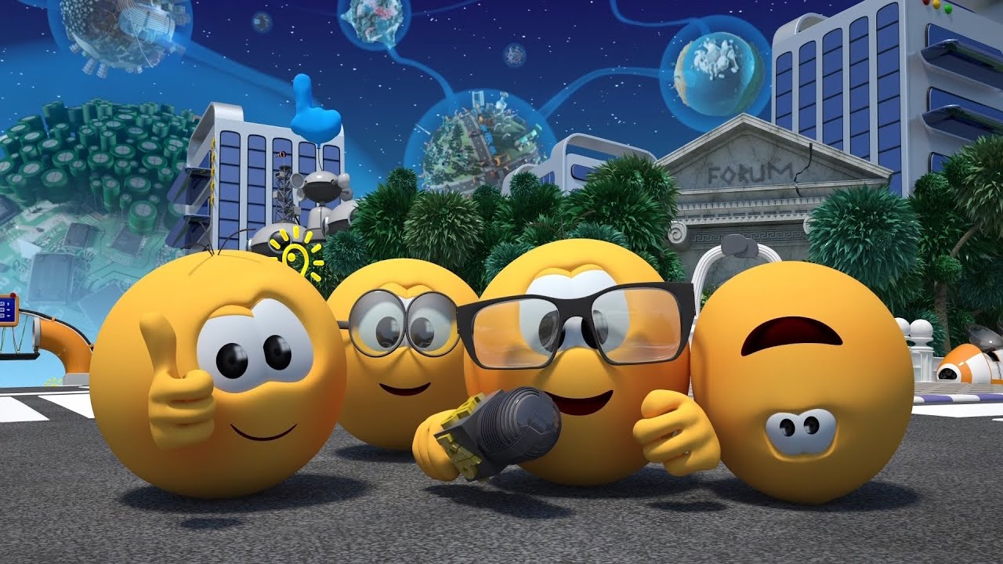
Составляем слова
Составь слова из букв и запиши в тетрадь.
Раздели слова на слоги.
поставь ударение.

Slide 3
бватосу
лтёветро
мовабитоль
дезоп
мотасёл

Slide 4
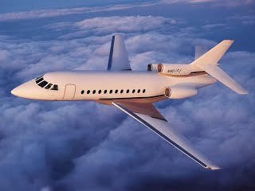
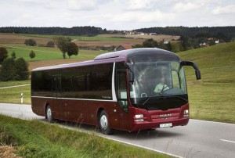
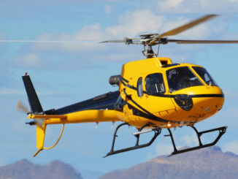
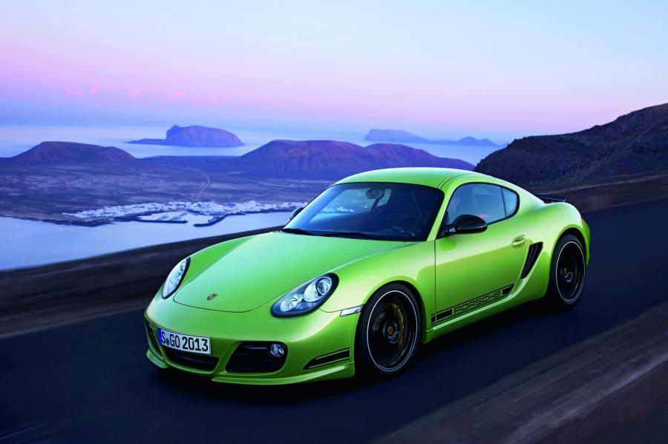
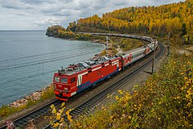
Назови одним словом: тнорсапрт

Slide 5
диромоп
цурего
патсуак
вьомрок
ракфльоте

Slide 6
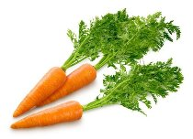
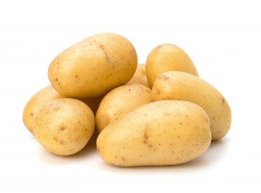
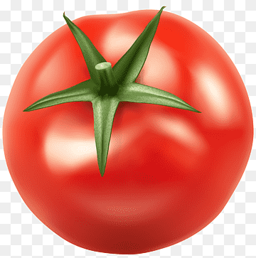
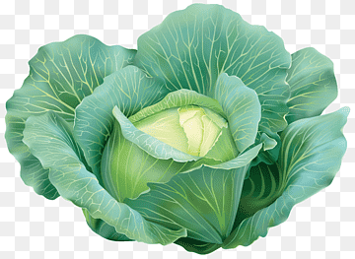
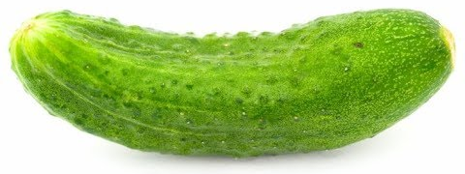
Назови одним словом: иощво

Slide 7
цаилис
девьмед
аблке
бсарку
льено

Slide 8
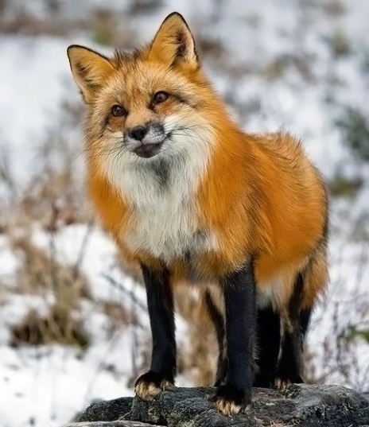
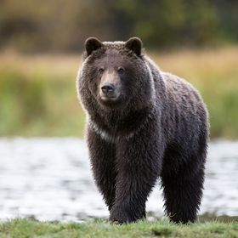
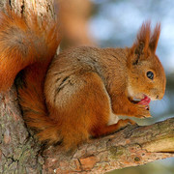
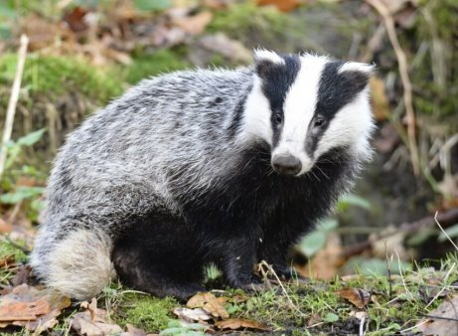
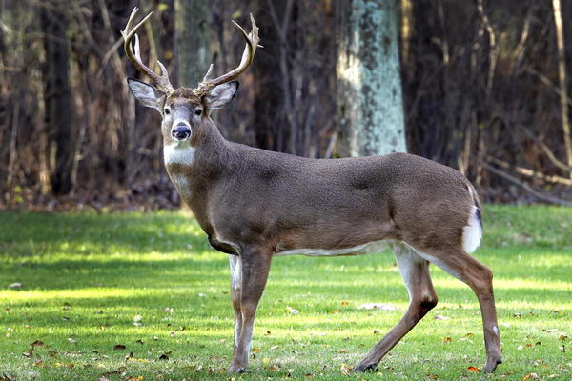
Назови одним словом: изерв

